Slide 1

Object-Oriented Analysis and Design Zyad Rusdi

Slide 2
THE EVOLUTION OF SYSTEM DEVELOPMENT

Slide 3
What Is a Methodology?
Pendekatan atau serangkaian langkah formal
Penulisan ked (Coding) tanpa memperhatikan sistem requirement dengan matang mungkin berhasil untuk program kecil, tetapi jarang berhasil untuk program besar.

Slide 4
Structured Design
Proyek berpindah secara metodis dari satu langkah ke langkah berikutnya
Umumnya, satu langkah selesai sebelum langkah berikutnya dimulai

Slide 5
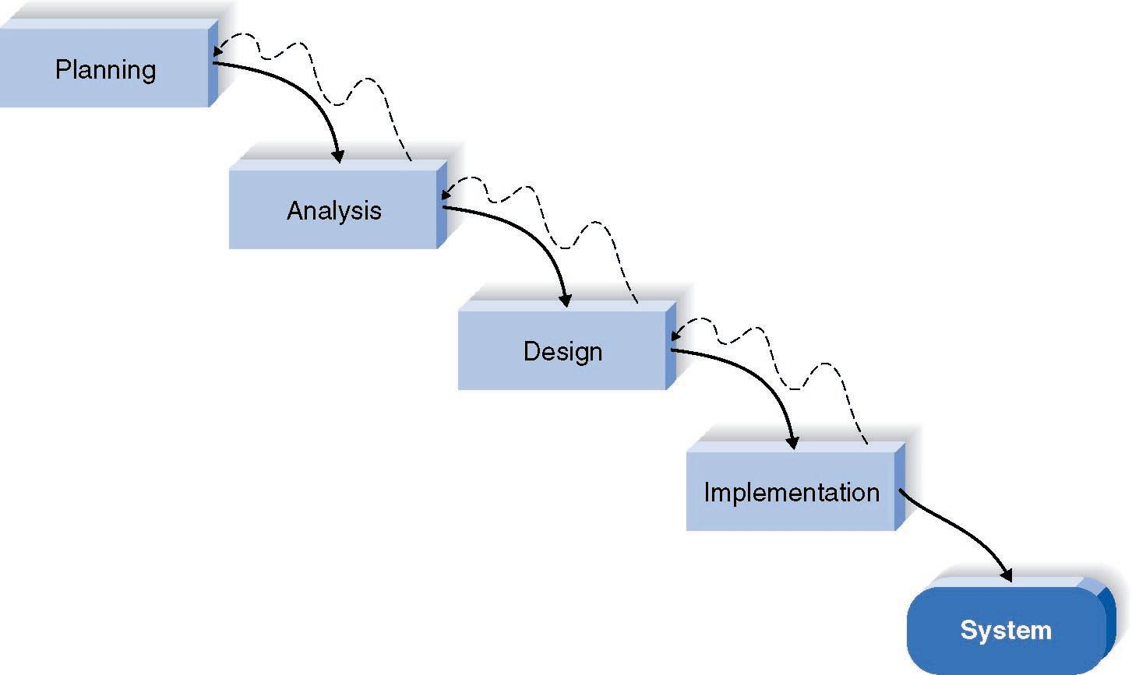
Waterfall Development Method

Slide 6
Pros and Cons of the Waterfall Method
Pros
Cons
Mengidentifikasi sistem dengan persyaratan panjang sebelum memprogram dimulai
Desain harus
Ditentukan dikertas sebelum pembuatan program dimulai
Jeda waktu lama
proposal sistem dan
launching sistem baru

Slide 7
Alternatives to the SDLC
Rapid Application Development (RAD)
Phased Development
Prototyping
Throw-Away Prototyping

Slide 8
Rapid Application Development
Critical elements
CASE tools
JAD sessions
Fourth generation/visualization programming languages
Code generators

Slide 9
Rapid Application Development Categories
Phased development
A series of versions
Prototyping
System prototyping
Throw-away prototyping
Design prototyping

Slide 10
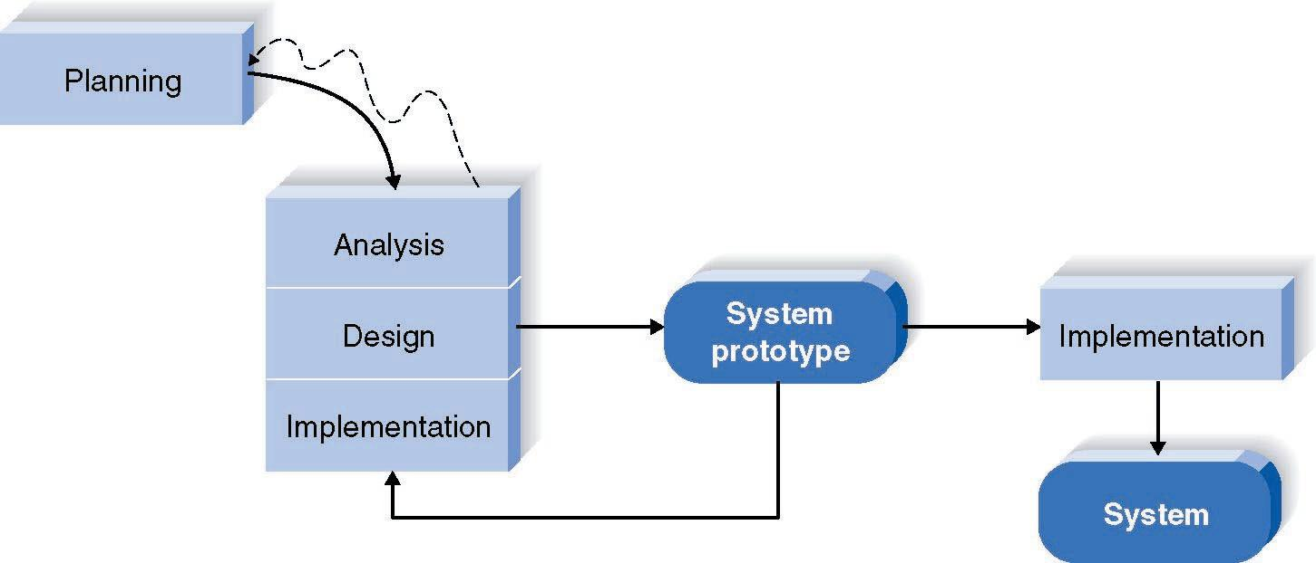
How Prototyping Works

Slide 11
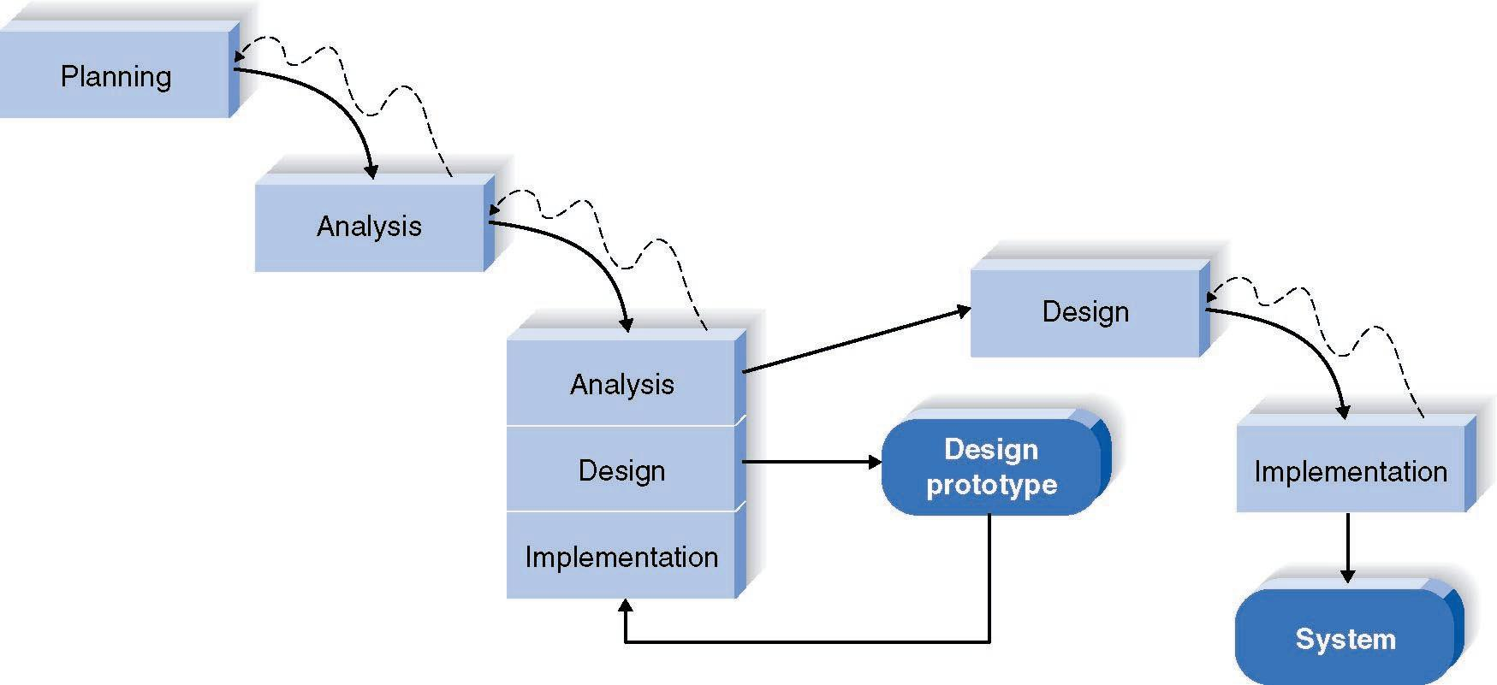
Throwaway Prototyping

Slide 12
Object-Oriented Analysis and Design
Upaya untuk menyeimbangkan penekanan pada data dan proses
Menggunakan Unified Modeling Language (UML) untuk pembuatan diagram
Didorong oleh Use-case
Arsitektur Terpusat
Iteratif dan Inkremental

Slide 13
BASIC CHARACTERISTICS OF OBJECT-ORIENTED SYSTEMS

Slide 14
Key Elements
Classes -- template untuk mendefinisikan objects
Instances -- Contoh specific dari anggota class
Objects -- building block dari system
Attributes – menjabarkan asepek data dari object
Methods -- proses yang dapat dilakukan object
Messages -- instruksi yang dikirim atau diterima dari lain objects

Slide 15
A Class and Its Objects
Instantiated Objects of the Class
Class
PATIENT 1: TOP PACKAGE: PATIENT
-Name = Teresa Marks
-Birthdate = March 16, 1975
-Phone number = 314-997-3456
PATIENT
-Name
-Birthdate
-Phone Number
+Insert ()()
+Delete ()()
Attributes
PATIENT 2: TOP PACKAGE: PATIENT
-Name = Mel Bourne
-Birthdate = May 11, 1965
-Phone number = 314-997-3219
Methods

Slide 16
The Key to Reusability
Information hiding adalah prinsip bahwa hanya informasi yang diperlukan untuk digunakan oleh object yang tersedia diluar object
Encapsulation adalah mekanisme yang menggabungkan data dan proses dalam satu objek

Slide 17
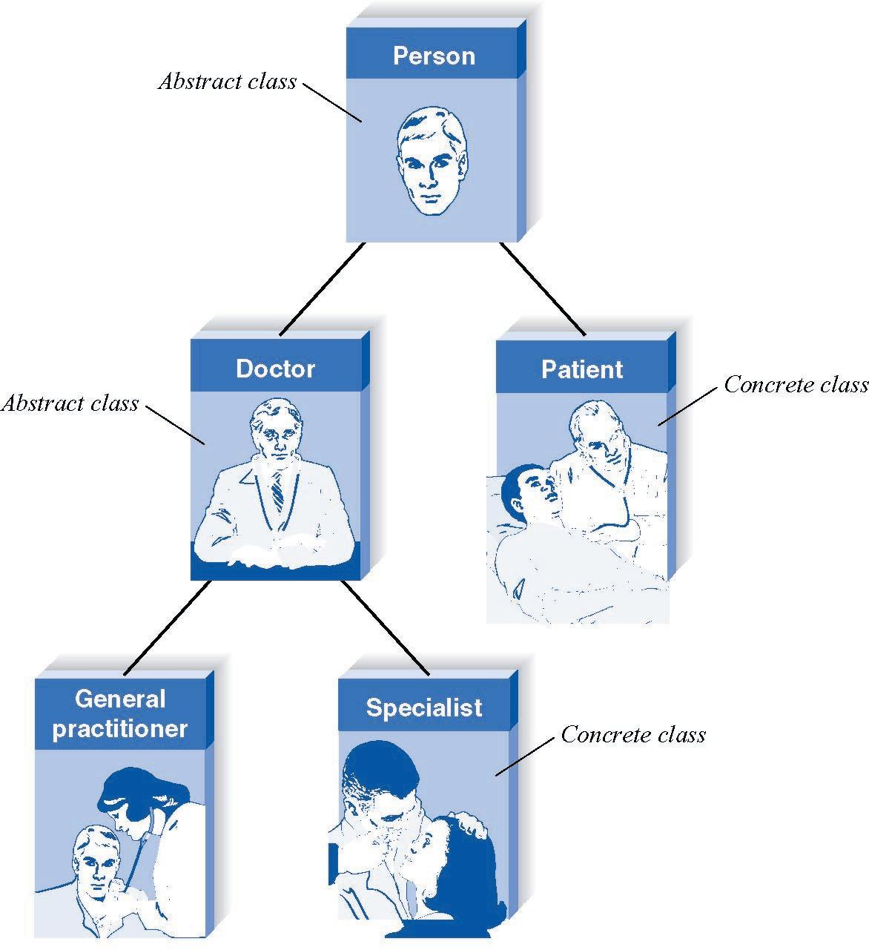
Class Hierarchy

Slide 18
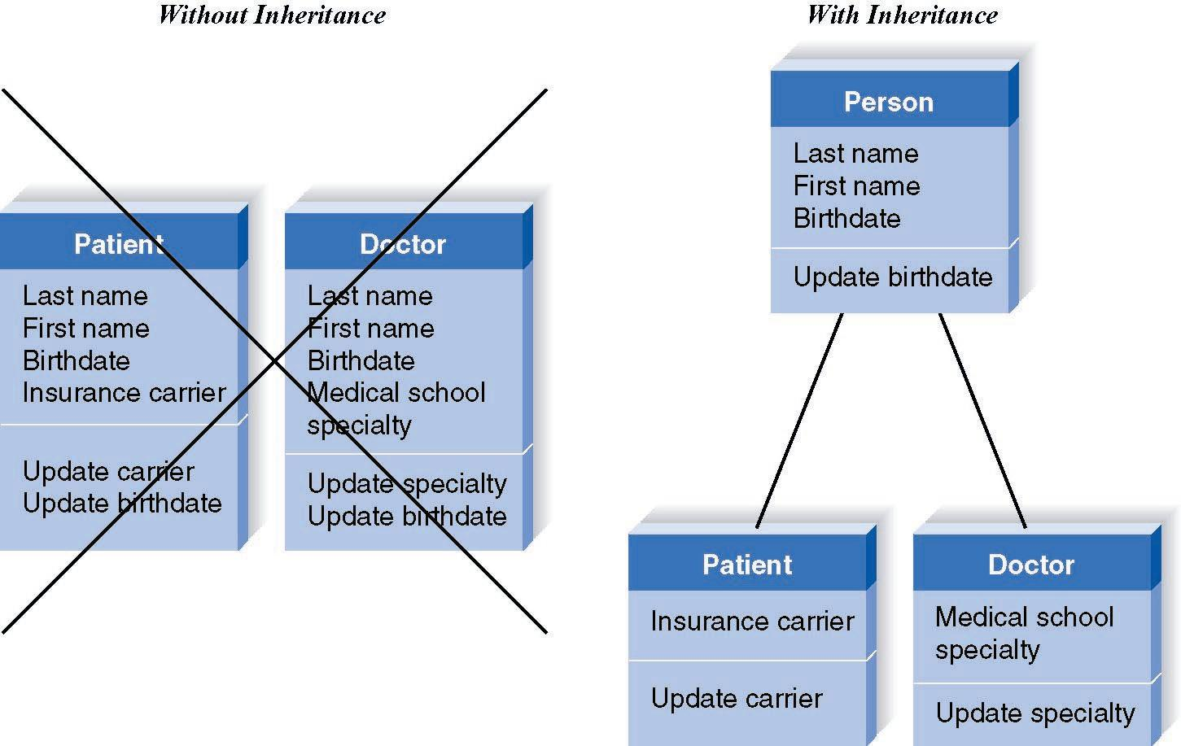
Inheritance

Slide 19
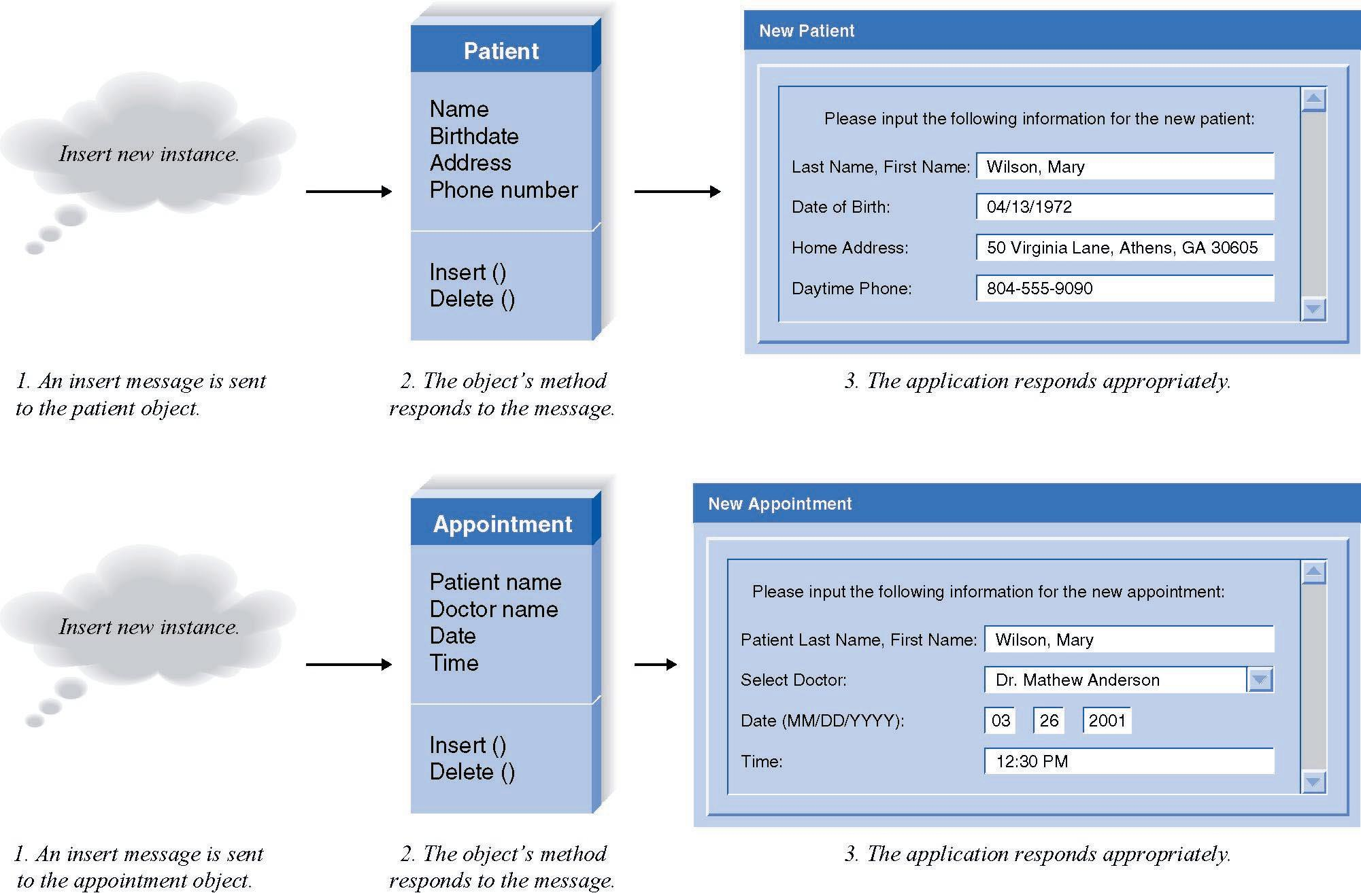
Polymorphism

Slide 20
OBJECT-ORIENTED ANALYSIS AND DESIGN USING UML

Slide 21
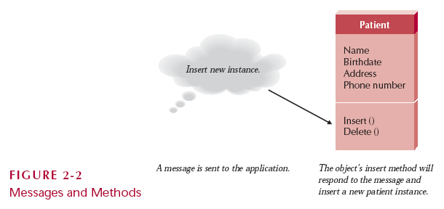
Messages and Methods

Slide 22
Encapsulation and Information Hiding
Encapsulation
combination of data and process into an entity
Information Hiding
Only the information required to use a software module is published to the user
Reusability Key
Use an object by calling methods

Slide 23
The Unified Modeling Language, Version 2.0
Structure Diagrams
Behavior Diagrams
Extension Mechanisms
Developers
Grady Booch
Ivar Jacobson
James Rumbaugh

Slide 24
Structure Diagram
Structure Diagrams include
Class
Object
package
Deployment
Component
Composite structure diagrams

Slide 25
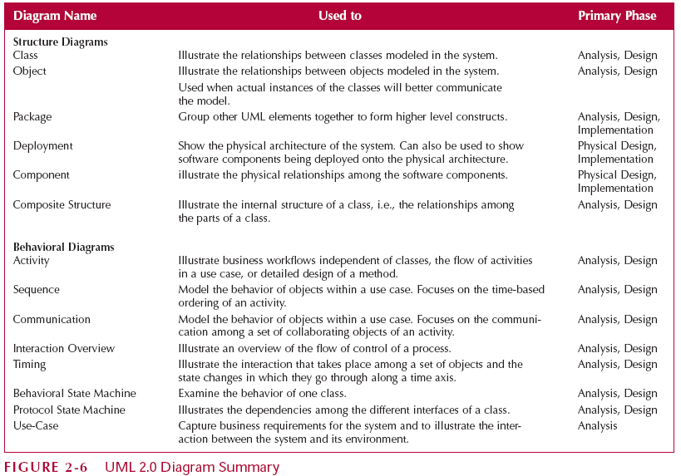
UML 2.0 Diagram Summary

Slide 26
Structure Diagrams
Class
relationship between classes
Object
Relationships between objects
Package
Group UML elements together to form higher level constructs

Slide 27
Structure Diagrams Cont.
Deployment
Menunjukkan arsitektur fisik dan komponen perangkat lunak sistem
Component
Hubungan fisik antar komponen perangkat lunak
Composite Structure
Menggambarkan struktur internal sebuah kelas

Slide 28
Activity Diagrams
Activity
Mengilustrasikan alur kerja bisnis
Sequence
Pengurutan berbasis waktu Perilaku aktivitas objek dalam use case
Communication
Komunikasi di antara sekumpulan objek yang berkolaborasi dari suatu aktivitas
Interaction Overview Timing
Tinjauan aliran kendali suatu proses

Slide 29
State Machines
Behavioral State Machine
Memeriksa perilaku satu class
Protocol State Machine
Memperlihatkan dependensi dari berbagai antarmuka class
Use-Case
Menangkap kebutuhan bisnis
Menggambarkan interaksi antara sistem dan lingkungan

Slide 30
Use Case Diagrams
Mengumpulkan persyaratan Bisnis
Menggambarkan interaksi antara sistem dan lingkungannya
Termasuk pengguna akhir
Setiap sistem eksternal yang berinteraksi dengan sistem informasinya
Mendokumentasikan dan menjelaskan persyaratan sistem yang dimodelkan

Slide 31
Extension Mechanisms
Stereotypes
Memberikan kemampuan untuk memperluas UML secara bertahap
Tagged Values
Penambahan properti baru ke elemen dasar
Constraints
Penempatan batasan pada penggunaan elemen model
Profiles
mengelompokkan elemen model ke dalam sebuah paket

Slide 32
Object Oriented Systems Analysis and Design
Use-case driven
Architecture Centric
Iterative and Incremental
The Unified Process

Slide 33
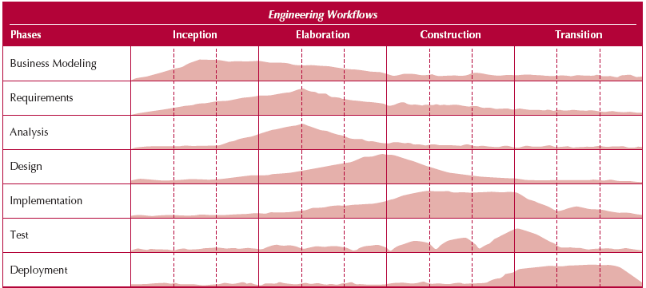
Engineering Workflows

Slide 34
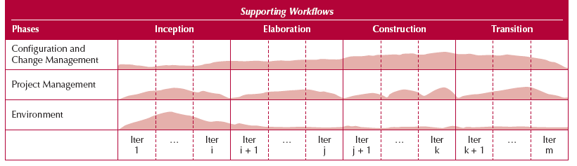
Supporting Workflows

Slide 35
A Minimalist Approach
Manfaat Analisis dan Desain Sistem Berorientasi Objek
Ekstensi dari Proses Terpadu
Pendekatan Desain dan Analisis Sistem Berorientasi Objek Minimalis

Slide 36
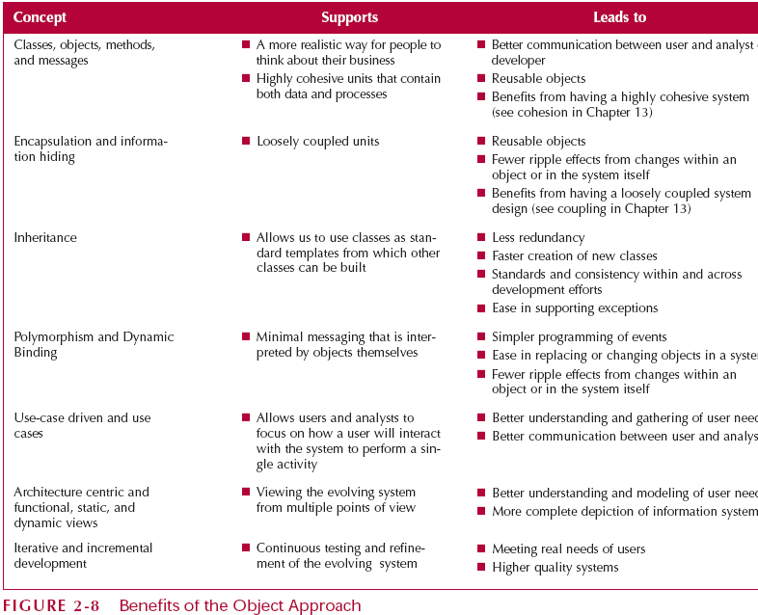
Benefits of the Object Approach

Slide 37
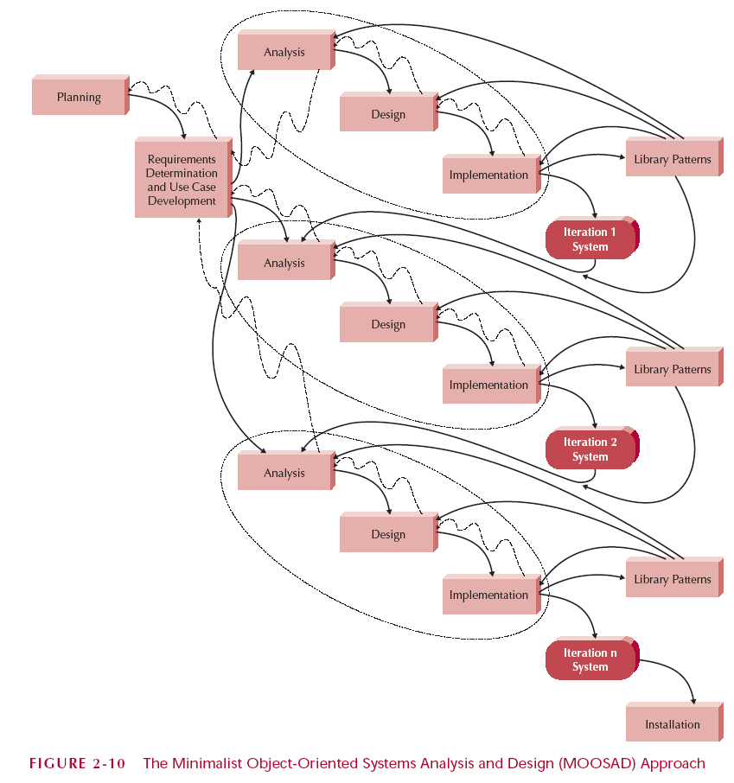
MOOSAD Approach

Slide 38
Basic Characteristics of Object Oriented Systems
Identifying business value
Analyze feasibility
Develop workplan
Staff the project
Control and direct project
Requirements determination
Functional modeling
Structural modeling
Behavioral modeling
Moving on to design

